Slide 1
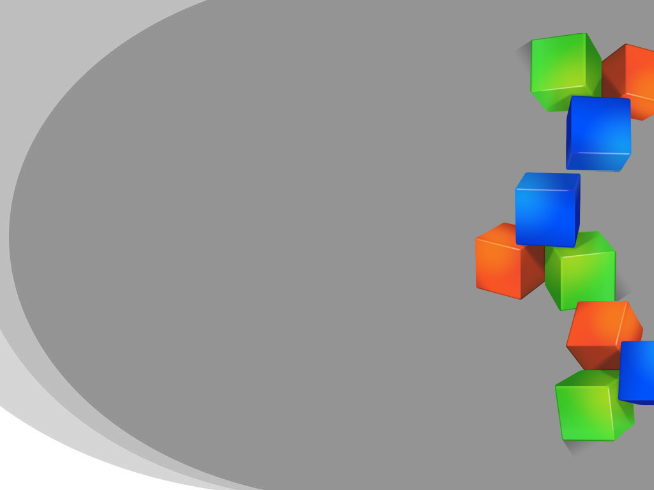
МУНИЦИПАЛЬНОЕ ДОШКОЛЬНОЕ ОБРАЗОВАТЕЛЬНОЕ УЧРЕЖДЕНИЕ
Детский сад №18 « Теремок» ЯМР
«Веселый конструктор».
Мягкий конструктор из губок для детей 3–4 лет
ПОДГОТОВИЛА
ВОСПИТАТЕЛЬ
Захарова
Вера Витальевна

Slide 2
Цель: Развитие конструктивных способностей детей дошкольного возраста на занятиях по конструированию и в совместной игровой деятельности.

Slide 3
Задачи:
Обогащать практический опыт ребенка при сооружения построек
Развивать пространственное мышление, связную речь, активизировать и обогащать словарь
Развивать игровую деятельность; умение работать в коллективе, участвовать в совместной опытно - экспериментальной деятельности

Slide 4
Непременным условием достижения успехов при конструировании является:
использование игровых методов обучения;
умение заинтересовать детей и сделать процесс работы доступным и понятным, позволяя получить огромные чувства радости и удовлетворения.

Slide 5
Конструктивные игры с поролоновыми губками – увлекательное и полезное занятие, а самое главное – безопасные. Они способствуют сенсорному развитию детей, активизируют воображение, мышление и речь

Slide 6
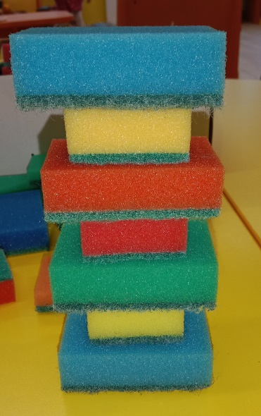
№ 1. Построй башню по образцу
Цель игры: 1. учить сооружать вертикальные постройки путем накладывания деталей 2. Развивать умение различать и называть основные цвета (красный, жёлтый, зелёный, синий); 3. Развивать моторику кистей пальцев рук через действия с предметами; 4. Учить группировать предметы по определённому признаку; 5. Развивать усидчивость. 6. Развитие речи

Slide 7
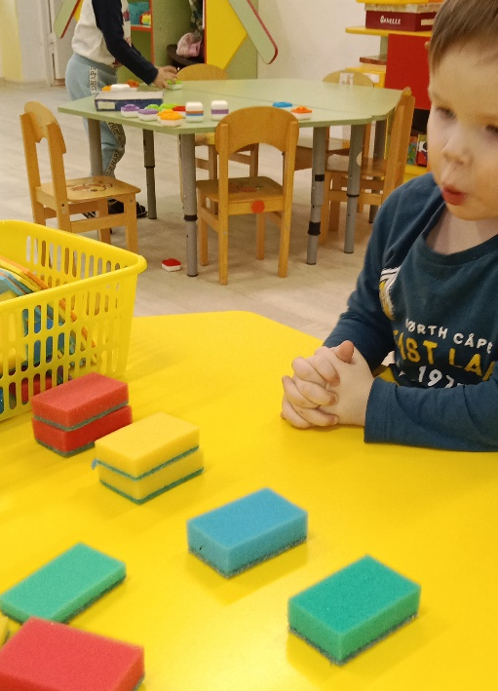
№ 2. Найди одинаковые губки (кирпичики).
Цель игры: 1. Развитие зрительного восприятия и внимания. 2. Развивать моторику кистей пальцев рук через действия с предметами; 3. Учить группировать предметы по определённому признаку; 4. Развивать усидчивость. 5. Развитие речи

Slide 8
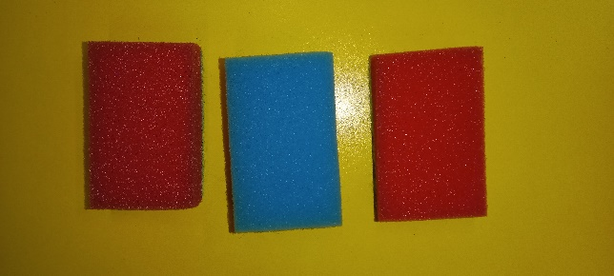
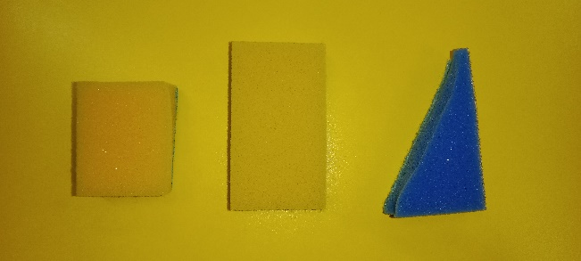
№ 3. Какая губка лишняя? (Какой кирпичик лишний?)
Цель игры: 1. Развивать умение различать и называть основные цвета (красный, жёлтый, зелёный, синий); 2. Развивать моторику кистей пальцев рук через действия с предметами; 3. Учить группировать предметы по определённому признаку; 4. Развивать усидчивость. 5. Развитие речи

Slide 9
№ 4. Упражнение на изучение последовательности. Какую губку (кирпичик) нужно положить далее?
Цель игры:1. Развитие зрительного восприятия и внимания. 2. Развивать моторику кистей пальцев рук через действия с предметами; 3. Учить группировать предметы по определённому признаку; 4. Развивать усидчивость. 5. Развитие речи

Slide 10
Дидактическая игра «Мягкий конструктор»
Цель данной игры: развитие мелкой моторики рук; изучение и закрепление знаний о геометрических фигурах; формирование и закрепление представлений о цвете; развитие активной речи, мышления и воображения.
Описание игры: Данная игра предназначена для детей 3-5 лет. С помощью её дети учатся различать и называть геометрические фигуры, цвет данных фигур, составлять короткие рассказы к картинам которые они создадут. Дети могут играть как с воспитателем, так и самостоятельно. Все материалы безопасны.

Slide 11
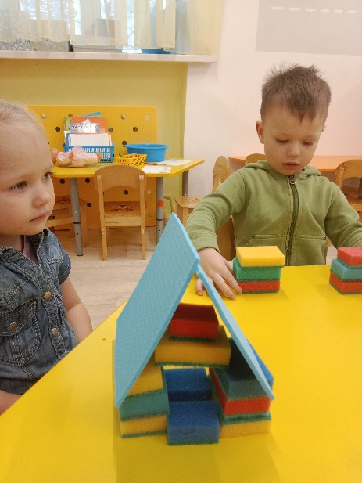
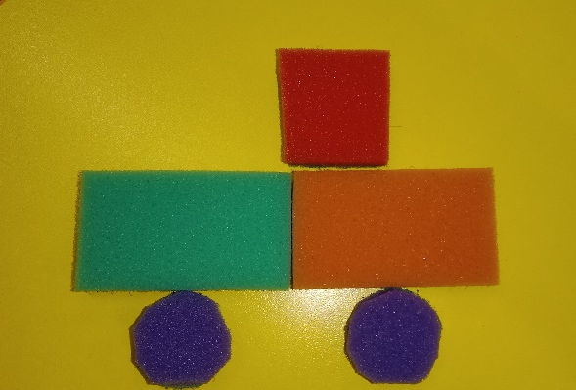
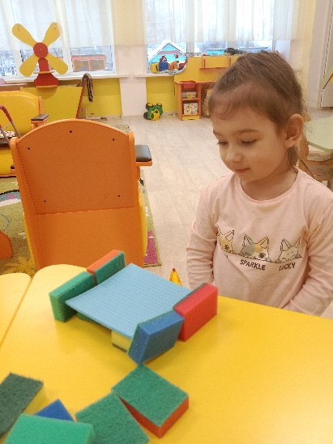
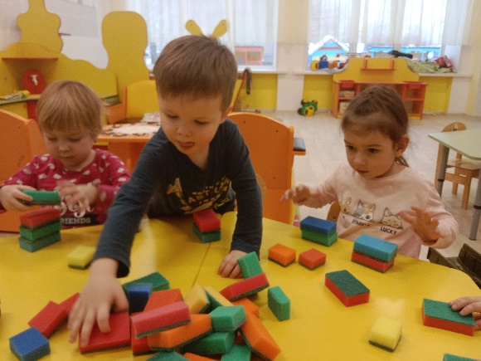

Slide 12
При обучении детей конструированию развивается планирующая мыслительная деятельность, что является важным фактором при формировании учебной деятельности..

Slide 13
Спасибо за внимание!

